Slide 1

Twitter
A. Ferrari

Slide 2
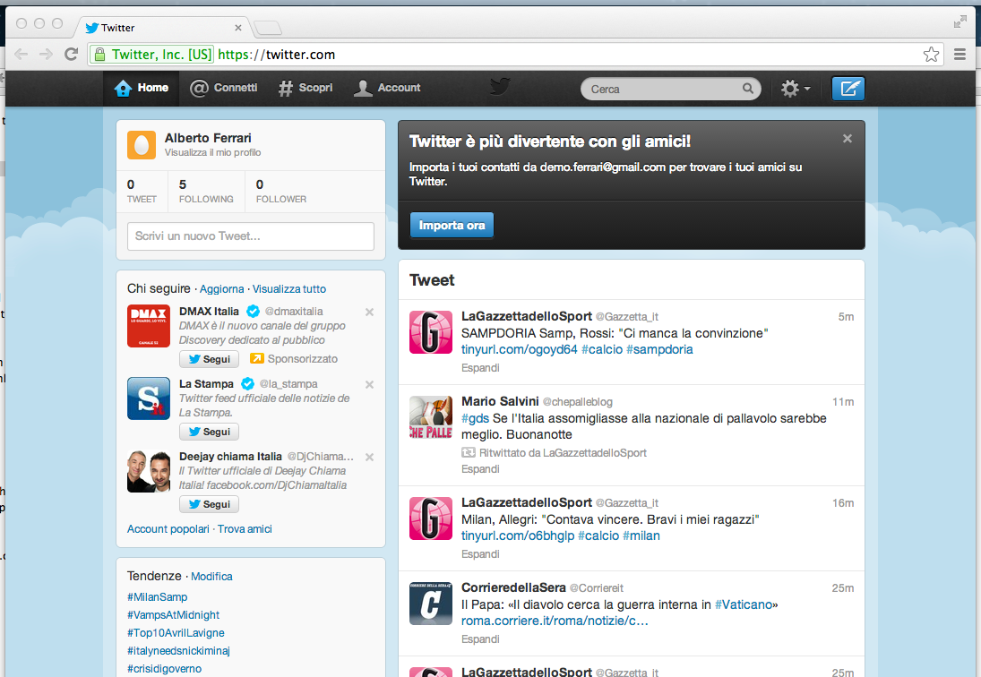
Twitter

Slide 3
Tweet nelle pagine HTML
E’ possibile mostrare un blocco di tweet sul proprio sito web
Twitter fornisce un gadget molto semplice con ampie possibilità di configurazione
http://twitter.com/about/resources/widgets è l’indirizzo per cominciare a costruire il gadget
Il gadget può essere configurato per mostrare
  i tweet di un utente
  i tweet basati su una ricerca per parole chiave

Slide 4
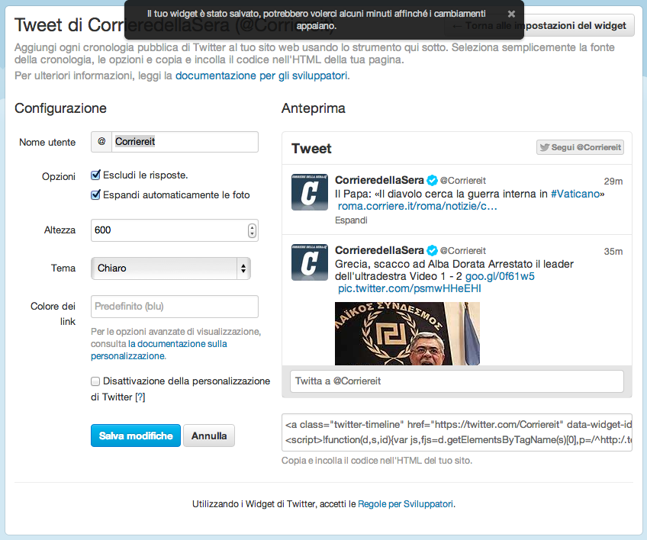
Tweet nelle pagine HTML
->impostazioni->widget

Slide 5
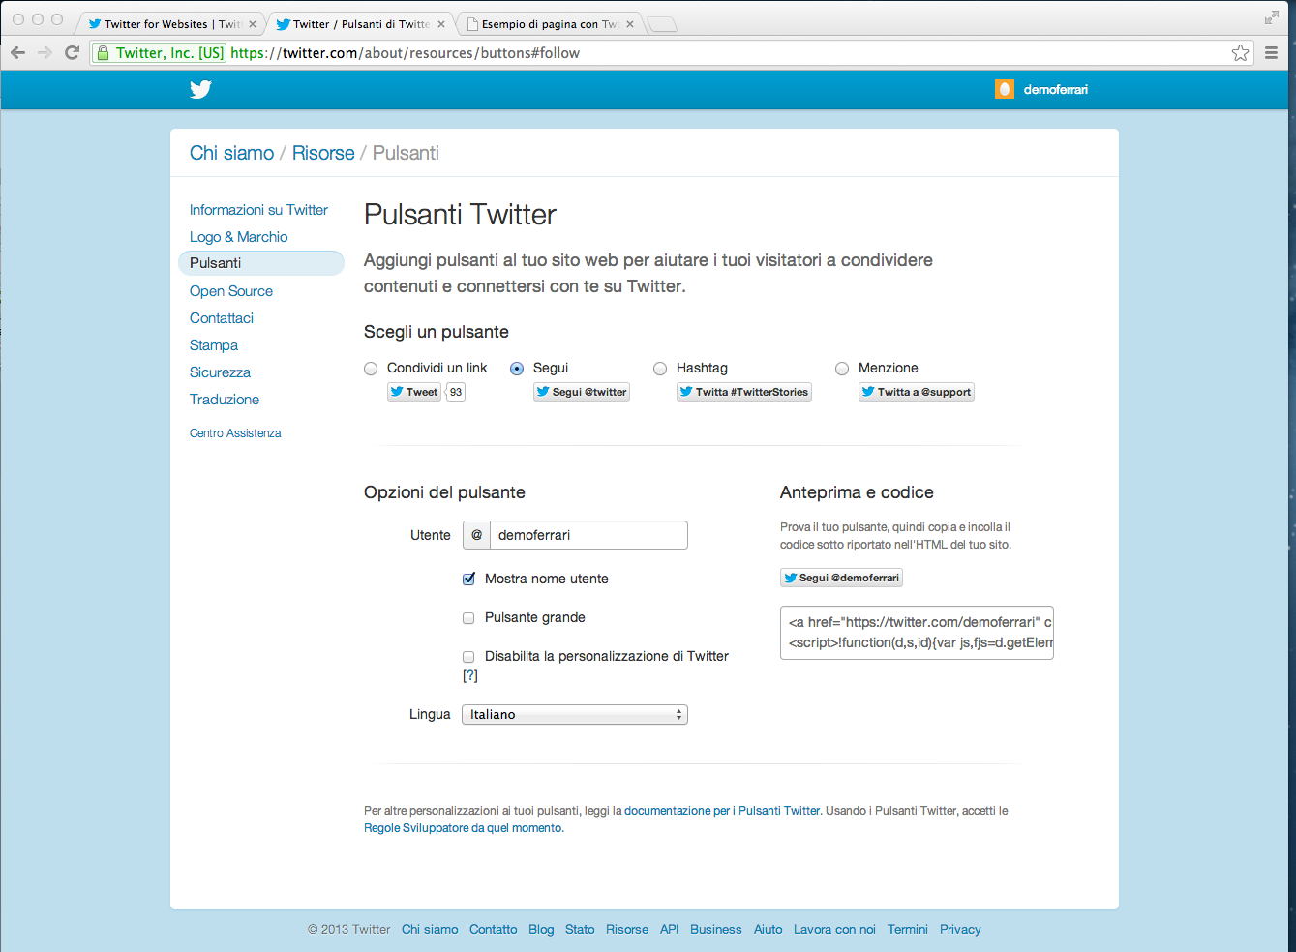
Pulsanti (https://twitter.com/about)

Slide 6
Sitografia
twitta.it guida italiana a twitter

